Slide 1
Suchen in statischen Texten
Moritz Port – Dominik Poßnagel – Tim Müller – Florian Abele

Slide 2
Agenda
Einleitung
Datenstruktur
Algorithmen
Implementierung
Dokumentation
Summative Evaluation

Slide 3
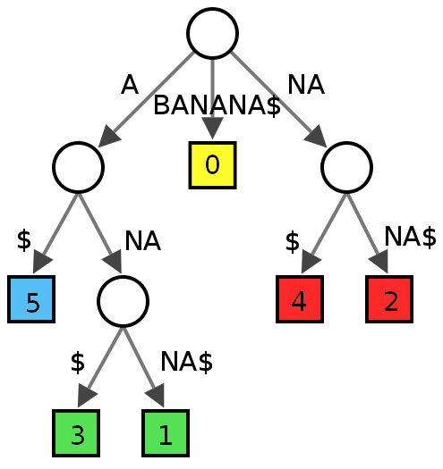
Datenstruktur
Suffix Bäume
Gerichteter Baum
Speichert alle Suffixe
Jede Kante mit Teilstring beschriftet
Jedes Blatt gibt Position des Teilstrings an
Blätteranzahl ist Anzahl der Symbole im String

Slide 4
Suffix-Bäume - Eigenschaften
Suche hängt nur von Wortlänge ab, nicht von Textlänge
Lineare Zeit und linearer Speicherverbrauch beim Aufbauen
Muss bei statischen Texten nur einmal aufgebaut werden

Slide 5
Algorithmen
Beim Erstellen
Naives Verfahren
Beim Suchen
Alle erzeugten Bäume werden durchsucht
Bei falscher Wortlänge wird Baum nicht durchsucht
Baum wird von oben durchsucht
Suchalgorithmus geht in jeden Ast

Slide 6
Implementierung
Klassendiagramm
Programmstruktur
Programmablauf
Unit Test
Livedemo

Slide 7
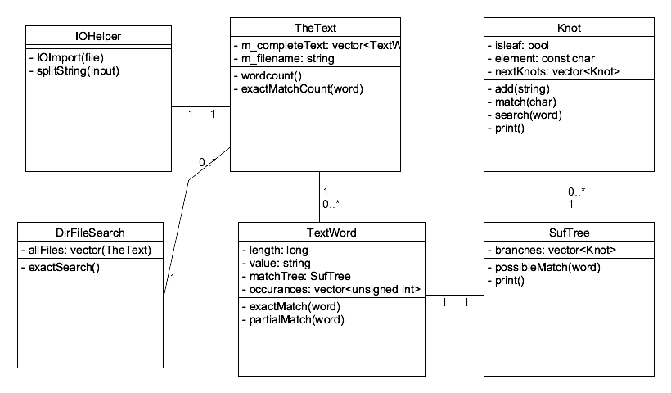
Klassendiagramm

Slide 8
Programmstruktur
Übersichtliche Programmstruktur
Geschachtelte Klassen
Klare Schnittstellen

Slide 9
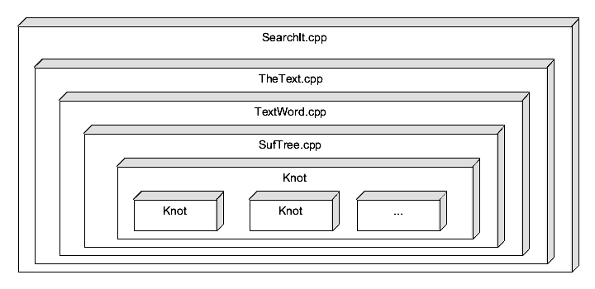
Programmstruktur

Slide 10
Programmablauf
Einlesen der Textdatei
Separieren in einzelne Wörter
Erzeugen von TextWord-Objekte
Suchwort in Konsole eingeben
Suche in einzelnen Objekten
Ergebnisausgabe

Slide 11
Live Demo

Slide 12
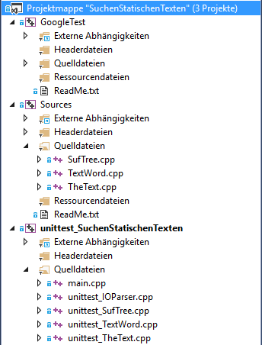
Google Test . . . .. ……

Slide 13

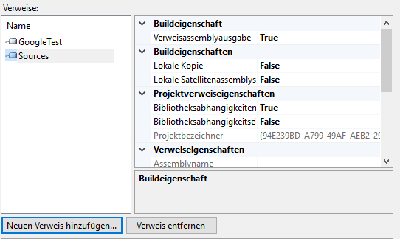
Google Test

Slide 14
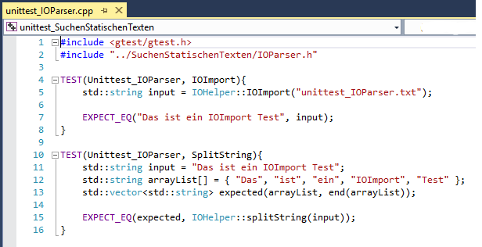
Unit Tests

Slide 15
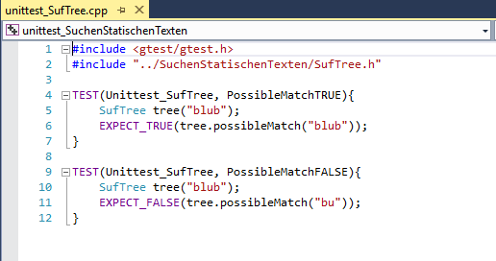
Unit Tests

Slide 16
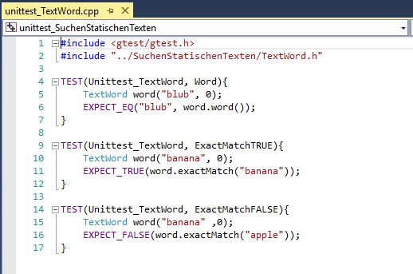
Unit Tests

Slide 17
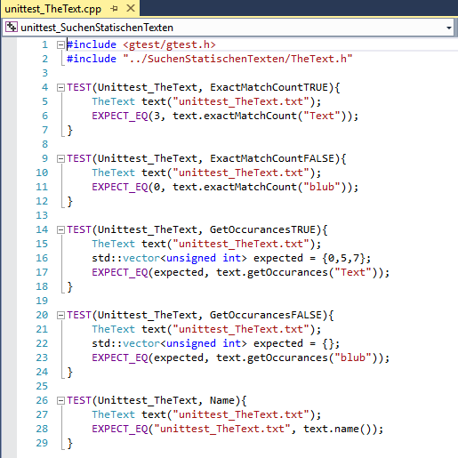
Unit Tests

Slide 18
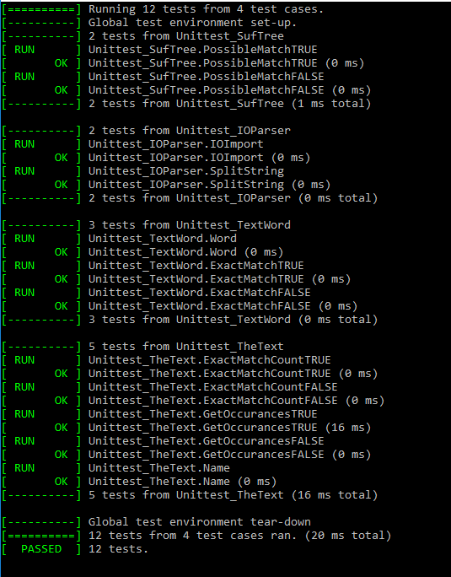
Testausgabe

Slide 19
Dokumentation
Github Wiki
Doxygen

Slide 20


Slide 21
Evaluierung
Was haben wir erreicht?
Text in Suffixbäume aufteilen
Exact Match Suche
Partial Match Suche
Multiple Filesearch
Position der gefundenen Wörter

Slide 22


Zielsetzungen 28.7.2016
Exakte Wortsuche in statischem Text
Anzahl des gesuchten Wortes im Text
Optional:
Position des gesuchten Wortes im String (Index im String)
Position des gesuchten Wortes im Text (Zeile, Spalte)

Slide 23

Vielen Dank für die Aufmerksamkeit

Slide 24
Quellen
http://unisci24.com/data_images/wlls/41/311949-question-mark.jpg
https://de.wikipedia.org/wiki/Suffixbaum

